Slide 1


有限元法
Finite Element Method (FEM)
第八章 等参数单元

Slide 2
第八章 等参数单元
第一节 等参元的概念
第二节 平面等参元
第三节 空间等参元
第四节 高斯积分法简介
第五节 计算实例

Slide 3

等参数单元
第一节 等参元的概念
前面几章介绍的三角形单元和四面体单元，其边界都是直线和平面，对于结构复杂的曲边和曲面外形，只能通过减小单元尺寸，增加单元数量进行逐渐逼近。这样，自由度的数目随之增加，计算时间长，工作量大。另外，这些单元的位移模式是线性模式，是实际位移模式的最低级逼近形式，问题的求解精度受到限制。
为了克服以上缺点，人们试图找出这样一种单元：一方面，单元能很好地适应曲线边界和曲面边界，准确地模拟结构形状；另一方面，这种单元要具有较高次的位移模式，能更好地反映结构的复杂应力分布情况，即使单元网格划分比较稀疏，也可以得到比较好的计算精度。等参数单元（等参元）就具备了以上两条优点，因此，得到广泛应用。

Slide 4
等参数单元
等参元的基本思想是：首先导出关于局部坐标系的规整形状的单元（母单元）的高阶位移模式的形函数，然后利用形函数进行坐标变换，得到关于整体坐标系的复杂形状的单元（子单元），如果子单元的位移函数插值结点数与其位置坐标变换结点数相等，其位移函数插值公式与位置坐标变换式都用相同的形函数与结点参数进行插值，则称其为等参元。
一、形函数
在前面几章的介绍中，对于单元形函数的确定，首先假设单元的位移模式，代入结点的位移和坐标，从而推导出单元的任意一点的位移插值函数，即形函数。实际上，形函数是定义在单元内部的、满足一定条件的、坐标的连续函数。形函数不仅可以用于单元位移函数的插值，还可以用于单元形状的变换。形函数应满足的条件是：

Slide 5



等参数单元
1. 在结点i处 ，
在其他结点处 ；
(8-1)
2. 能保证用它定义的未知量（位移或坐标）在相邻单元之
间的连续性；
3.应包含任意线性项，以保证用它定义的单元位移可满足常
应变条件；
应满足下列等式
以保证用它定义的单元位移能反映刚体位移。
(8-2)

Slide 6
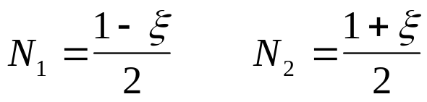
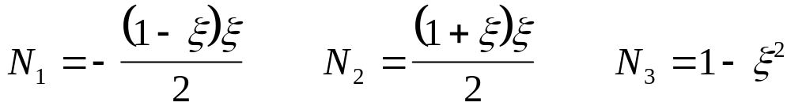
等参数单元
二、母单元
首先，根据形函数的定义，在局部坐标中，建立起几何形状简单且规整的单元，我们称之为母单元。
1. 一维母单元
采用局部坐标ξ，单元为直线段，即。具体形式如下：
1） 线性单元（2结点）
(8-3)
2） 二次单元（3结点）
(8-4)

Slide 7
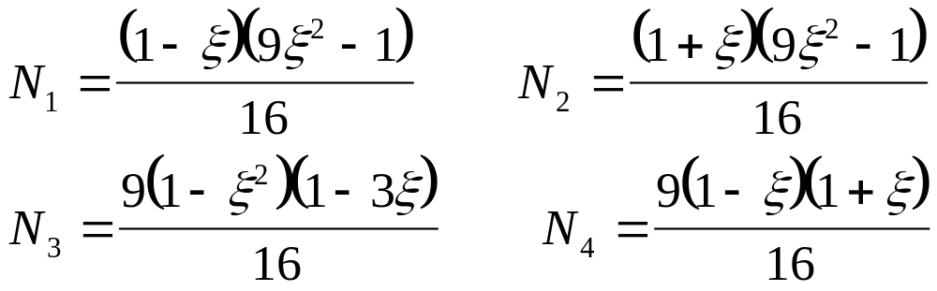


等参数单元
3） 三次单元（4结点）
(8-5)
(8-5)
1
2
1
3
2
-1
0
2
-1
0
1
(a) 线 性 单 元
(b) 二 次 单 元
图8-1 一维母单元
图8-1 一维母单元

Slide 8
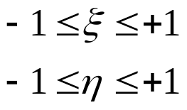


等参数单元
2. 二维母单元
二维母单元是平面中的2×2正方形
如图8-2所示，坐标原点在单位形心上。单元边界是四
条直线： ， 。为保证用形函数定义的未知量在相
邻单元之间的连续性，单元结点数目应与形函数阶次相适应
。因此，对于线性、二次和三次形函数，单元每边的结点数
分别为两个、三个和四个。除四个角点外，其他结点位于各
边的二分点或三分点上。

Slide 9
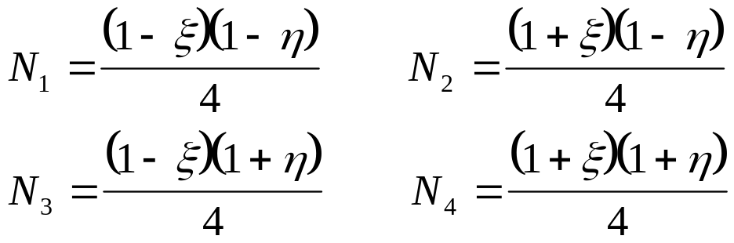


等参数单元
1) 线性单元（4结点）
(8-6)
4
3
4
7
3
6
8
1
2
1
5
2
(a) 线 性 单 元
(b) 二 次 单 元
图8-2 二维母单元

Slide 10
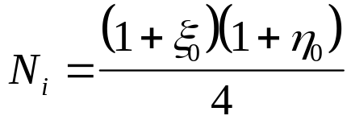
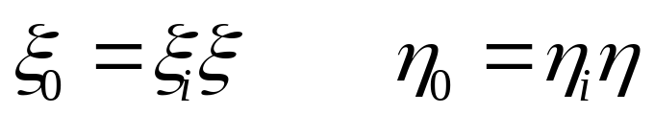
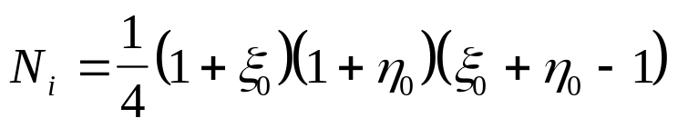
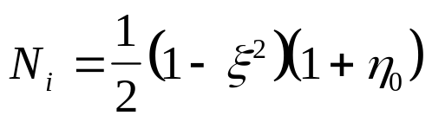
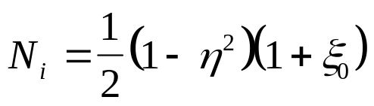
等参数单元
以上形函数也可以合并表示为
（i=1, 2, 3, 4） (8-7)
其中
(8-8)
2) 二次单元（8结点）
角点：
（i=1, 2, 3, 4）
边中点：
（i = 5, 7） (8-9)
（i = 6, 8）

Slide 11
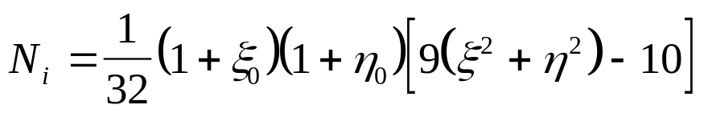
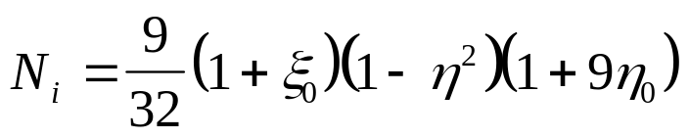
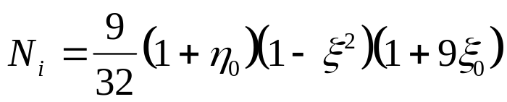
等参数单元
3) 三次单元（12结点）
角点：
（i=1, 2, 3, 4）
边三分点：
（i = 5, 6, 7, 8） (8-10)
（i = 9, 10, 11, 12）

Slide 12
等参数单元
3. 三维母单元
三维母单元是坐标系中的2×2×2正六面体
(8-11)
如图8-3所示，坐标原点在单元形心上，单元边界是六个平面。单元结点在角点及各边的等分点上。
1) 线性单元（8结点）
16
5
ζ
8
5
ζ
8
13
15
6
6
7
14
7
20
η
17
η
18
19
1
4
1
4
ξ
9
ξ
12
2
2
11
3
10
3
(a) 线 性 单 元
(b) 二 次 单 元
图8-3 三维母单元

Slide 13
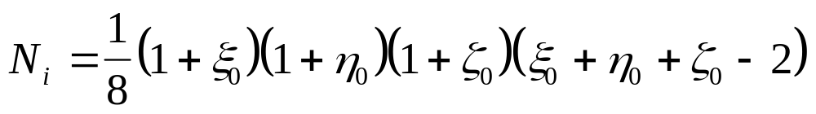
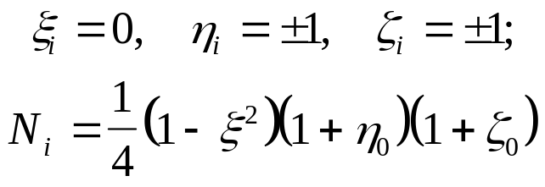
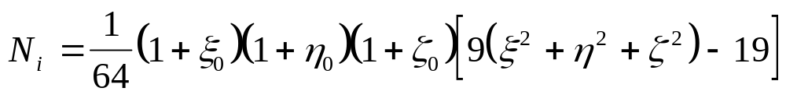
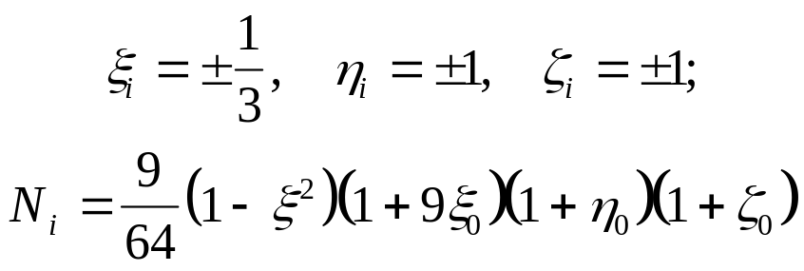
等参数单元
2) 二次单元（20结点）
角点：
典型边中点：
(8-12)
3) 三次单元（32结点）
角点：
典型边中点：
(8-13)

Slide 14


等参数单元
三、坐标变换
以上介绍的这些单元可以直接用来进行有限元分析，其单元特性可以按照前面几章中讲述的步骤进行。但是这些单元形状规整，难以适应实际工程中出现的各种结构的复杂形状。为了解决这个矛盾，需要用坐标变换的方法，把形状规整的母单元，转换成具有曲线（面）边界的形状复杂的单元。转换后的单元称为子单元。子单元在几何上可以适应各种实际结构的复杂外形。这样，对于一个实际结构，就可以采用各种形状复杂的子单元在整体坐标系中进行划分，来逼近其复杂的曲线或曲面边界。而每个子单元，通过坐标变换，都可以映射成一个局部坐标系下的规整单元，即母单元，计算比较简单。
为了进行坐标变换，必须在局部坐标 和整体坐标
之间建立一一对应关系。这种对应关系可以利用形函数建立起来。

Slide 15
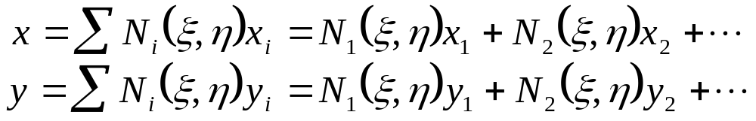
等参数单元
1. 平面坐标变换
在整体坐标系中，子单元内任一点的坐标用形函数表示如下
(8-14)
其中，N_{i}是用局部坐标表示的形函数，x_{i},y_{i}是结点i的整体坐标，上式即为平面坐标变换公式。
图8-4表示了一维单元的坐标变换。原来的直线状的母单元分别变换成了直线、二次曲线和三次曲线状的子单元，这是因为变换式中的形函数N_{i}分别是ξ的一次、二次和三次函数。
图8-5表示了二维单元的平面坐标变换。母单元是正方形，子单元则分别变换成任意四边形和曲边四边形。而且相邻子单元在公共边上的整体坐标是连续的。以二次单元为例，两个相

Slide 16



等参数单元
邻单公共边界上都是二次曲线（抛物线），而在三个公共结点上具有相同的坐标。因此，整个公共边界都有相同的坐标，即相邻单元是连续的。
3
1
2
1
2
3
-1
0
1
(a) 线 性 单 元
(b) 二 次 单 元
图8-4 一维单元的平面坐标变换

Slide 17




等参数单元
4
7
3
3
7
6
6
4
8
8
2
5
1
1
5
2
（a）母单元 （b）子单元
图8-5 二维单元的平面坐标变换

Slide 18
等参数单元
ζ=1
5
16
8
13
y
15
16
ξ=-1
5
8
6
14
7
13
15
20
17
20
η=-1
17
14
η=1
6
7
18
19
4
1
1
9
12
4
19
18
11
9
12
ξ=1
2
3
2
11
z
10
3
0
x
10
ζ=-1
（a）母单元
（b）子单元
图8-6 空间坐标变换

Slide 19
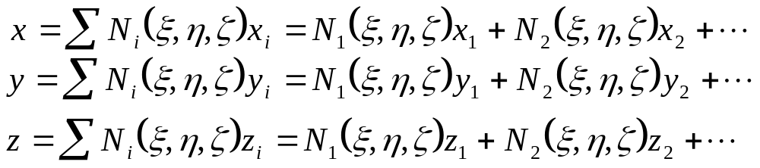
等参数单元
2. 空间坐标变换
空间坐标变换公式如下
(8-15)
其中：N_{i}是用局部坐标表示的形函数，x_{i}, y_{i}, z_{i}为结点i的整体坐标。
经过空间坐标变换后，原来的直线将变成空间曲线；原来的平面将变成空间曲面；而原来的空间正六面体则将变成曲面六面体，如图8-6所示。同样可证明相邻子单元在整体坐标下是连续的 。

Slide 20
等参数单元
3. 两类坐标系的关系
以上坐标变换式给出了局部坐标和整体坐标之间的一一对应关系。如果给定了局部坐标 的值，则可以求出整体坐标 的对应值，反之亦然。
从图形变换的角度看， 和 可以分别看成是母单元和子单元这两个不同单元的坐标系，它们都是直角坐标系。而从另一角度看， 和 又可以看成是同一单元（子单元）的两种不同的坐标系。 是子单元的直角坐标系，而
可看成是子单元的曲线坐标系。可以看出 始终扮演同一角色，即子单元的直角坐标；而 则扮演两种角色，它既是母单元的直角坐标，又是子单元的曲线坐标。
在有限元分析中，两者的作用是不同的。直角坐标系在
整个结构的所有子单元中共同采用，所以称为整体坐标。

Slide 21
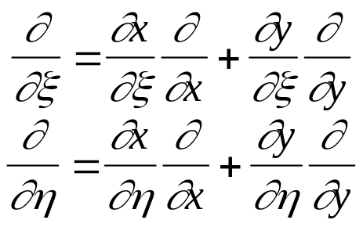
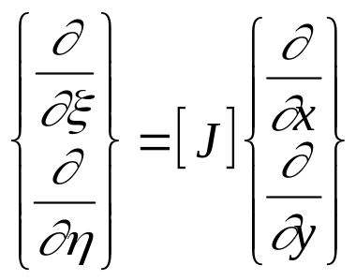
等参数单元
而曲线坐标系 则只适用于单个独立的子单元，所以称为局部坐标。整体坐标在整体分析中采用，局部坐标则在单元分析中采用。
现在讨论两类坐标系中有关偏导数的关系，以二维坐标为例：根据复合函数的求导法则，有
(8-16)
上式可写成矩阵形式
(8-17)

Slide 22
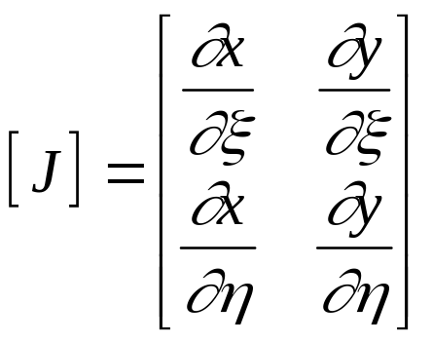
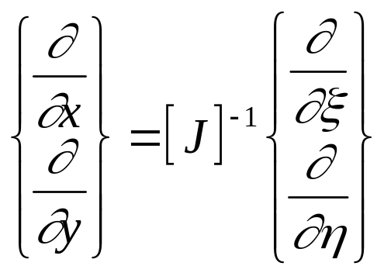
等参数单元
其中：[J]称为雅可比（Jacobi）矩阵
(8-18)
其逆变换式为
(8-19)

Slide 23
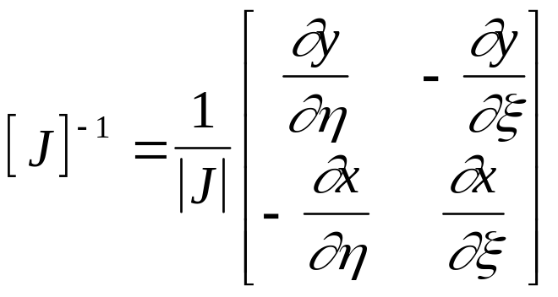
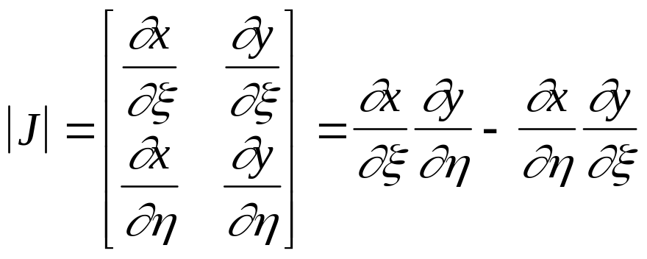
等参数单元
其中，[J]⁻¹是[J]的逆阵
(8-20)
(8-21)

Slide 24
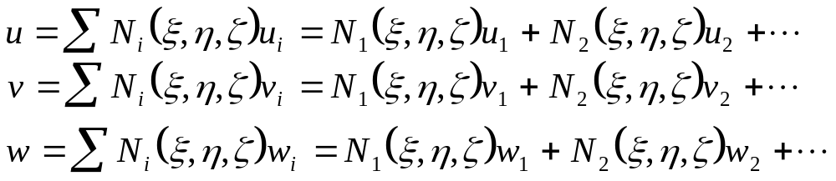
等参数单元
四、等参元
在有限元分析中，定义一个单元需要确定其几何形状以及
位移分布。以上已经建立了各种子单元的几何形状，还需要假
设其内部的位移分布情况。子单元的位移模式可用形函数表示
如下
(8-22)
用矩阵表示为

Slide 25
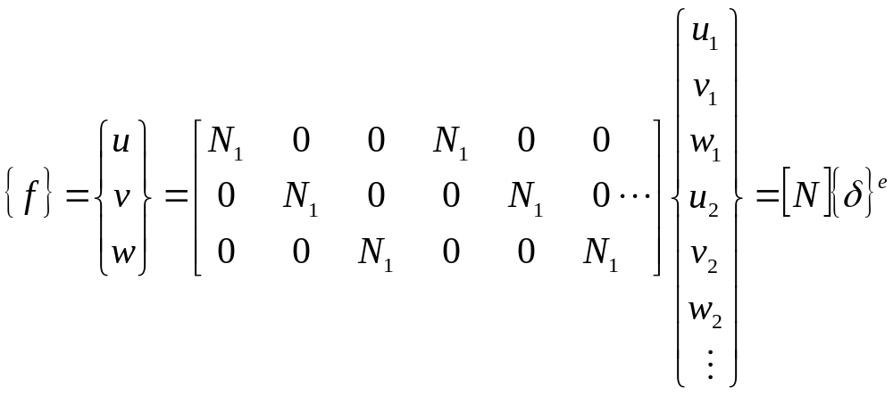


等参数单元
(8-23)
其中：N为用局部坐标表示的形函数，u, v, w是整体坐标下的结点位移。
比较子单元的坐标变换式和位移模式，两者都利用了形函数，它们可以是局部坐标的一次、二次、三次甚至更高次的函数。坐标变换式是根据结点的坐标 和形函数

Slide 26

等参数单元
来确定单元的几何形状；位移模式是根据结点的位移 和形函数 来确定单元的位移场。如果单元坐标变换式和位移模式所用的形函数的阶次相等，即用于规定单元形状的结点数等于用于规定单元位移的结点数，那么这种单元就称为等参数单元（等参元）。在等参元中坐标变换和位移模式一般使用相同的结点。可以看出如果等参元中采用高阶形函数，则单元的位移模式是高阶的，且单元可以具有复杂的外形。
如果单元坐标变换所用的形函数的阶次高于位移模式所用的形函数的阶次，即用于规定单元形状的结点数多于用于规定单元位移的结点数，这种单元就称为超参数单元（超参元）；反之，如果单元坐标变换所用的形函数的阶次低于位移模式所用的形函数的阶次，单元就称为逊参数单元（逊参元）。

Slide 27



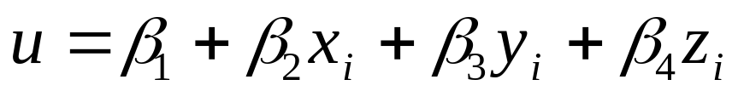
等参数单元
为了保证等参元的解答收敛于精确解。位移模式必须保证完备性（包含刚体位移和常应变）和连续协调性。
要保证完备性，对于空间问题，位移模式必须包含下列线性项
(8-24)
(8-25)
(8-26)
以（8-24）式为例进行分析，在结点i处有

Slide 28
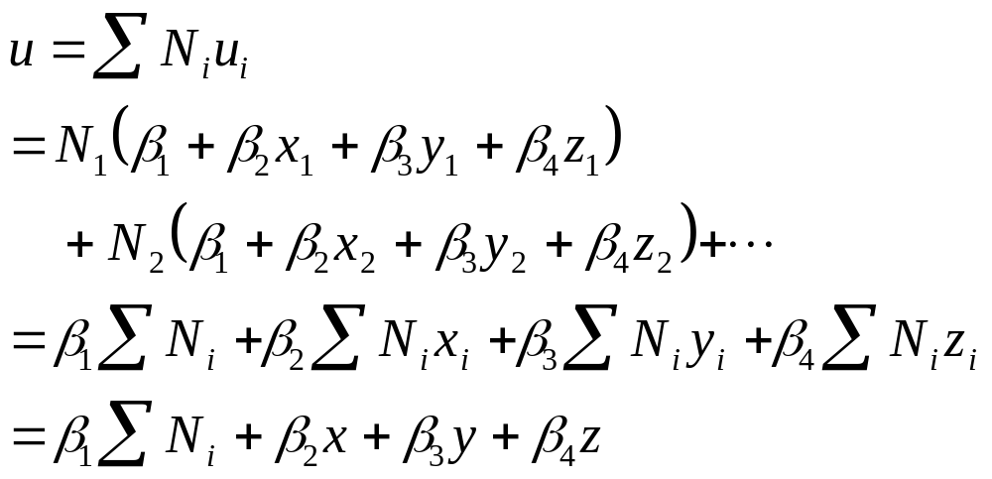

等参数单元
把（8-27）式代入（8-22）式，得
(8-28)
为了使对于任意β₁，…，β₄，（8-4）式均成立，必须有
(8-29)
(8-30)
式（8-29）即是坐标变换式，式（8-29）即刚体位移条件。对

Slide 29
等参数单元
于等参元，显然（8-29）和（8-30）式是成立的。所以，位移模式（8-23）式满足刚体位移和常应变的条件。
由于相邻单元在公共边有完全相同的结点，而且可证明沿公共边界的位移插值函数是相同的，因此保证了位移的协调性。
等参元具有以下优点：
1）应用范围广。在平面和空间连续体、杆系结构和板壳问题中都可应用。
2）推导过程具有通用性。一维、二维和三维的推导方法基本相同。
3）可以模拟曲线和曲面边界，适用于处理各种复杂边界条件。
4）可以灵活的增减结点，容易构造各种过渡单元。

Slide 30
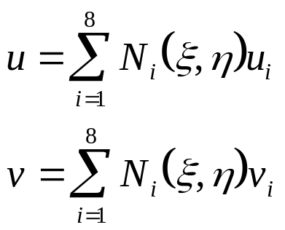
等参数单元
第二节 平面等参元
平面问题的常用等参元有四结点四边形单元、八结点曲边四边形单元和6~8可变结点曲边四边形单元等，本节以八结点曲边四边形等参元为例介绍平面问题分析过程。
一、母单元
八结点曲边四边形等参元的母单元是二维二次单元。八个结点分别为正方形的四个角点和四个边中点，母单元采用直角坐标系（ξ,η）。如图8-7所示。单元的位移模式为
(8-31)
其中，u_{i}和v_{i}是结点i的位移，形函数如式（8-9）。

Slide 31
等参数单元
下面我们分析如何根据形函数的特点来写出其具体形式。
4
7
3
3
7
6
6
4
8
8
2
5
1
1
5
2
图 8-7 母 单 元
图 8-8 等 参 元

Slide 32





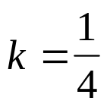
等参数单元
以 为例，首先考虑 在结点2，3，4，…，8的值全为零的条件。由于通过这七个结点可作出三条直线 , , ,它们的方程分别为
(8-32)
因此，应具有如下形式
(8-33)
再考虑 在结点1处等于其坐标的条件,将结点1的坐标（-1，-1）代入上式，可得 。这样就确定了形函数 。用同样的方法可求出其它七个形函数。

Slide 33



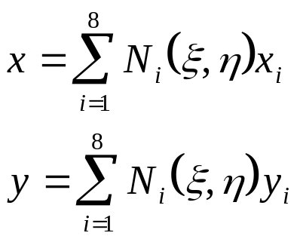

等参数单元
二、等参元
等参元的整体坐标为直角坐标（x, y）。等参元的任意指定的八个结点的整体坐标值分别为（x_{i}, y_{i}），（i=1, 2 ,…, 8），如图8-8所示。
采用坐标变换可使母单元的八个结点 与等参元的八个结点（x_{i}, y_{i}）一一对应。整体坐标 和局部坐标 的变换式为
(8-34)
其中： 是母单元的形函数。
根据等参元的思想，等参元的位移模式仍取为：

Slide 34
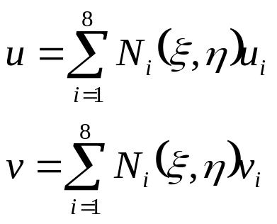
等参数单元
(8-35)
这样，就确定了平面八结点曲边四边形等参元的几何形状和位移模式。在实际应用中需要注意以下几个问题：
1）在划分单元时，只需确定单元结点的整体坐标值，而不必画出其抛物线形状的边界。因为在计算中实际使用的只有单元八个结点在整体坐标下的位置坐标（x_{i}, y_{i}）（i=1,2,…,8）。
2）在划分单元和布置结点时，单元的各边长度相差不能太大；各边上结点间距应尽量均匀，以减少计算误差。
3）为了计算简单，当求解区域为曲线边界时，只将位于边界的单元取为曲边四边形，而内部单元仍然划分为直边四边形。这样，即能较好地处理曲边边界，又能提高单元内部插值的精度。

Slide 35
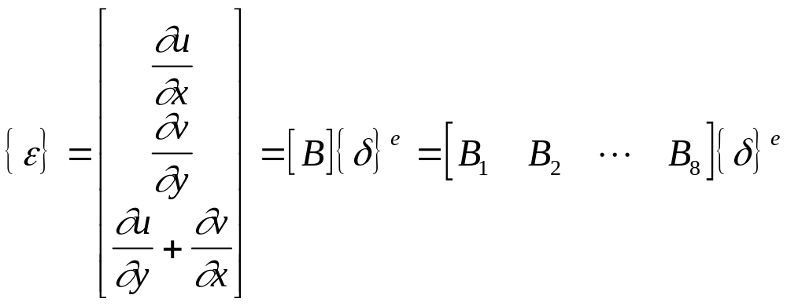
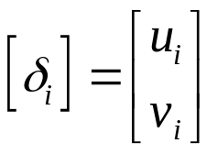
等参数单元
三、单元分析
将八结点曲边四边形等参元的位移模式代入平面问题的几何方程，便得到单元应变分量的计算式
(8-36)
其中：是单元的结点位移列阵
( i=1, 2, …, 8) (8-37)

Slide 36

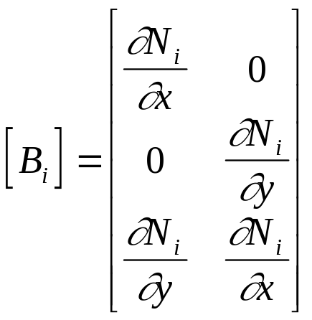
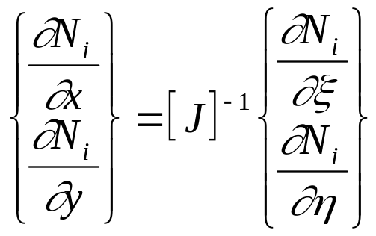
等参数单元
是单元应变矩阵
( i=1, 2, …, 8) (8-38)
由于，形函数是局部坐标的函数。因此，需要进行偏导数的变换
(8-39)

Slide 37
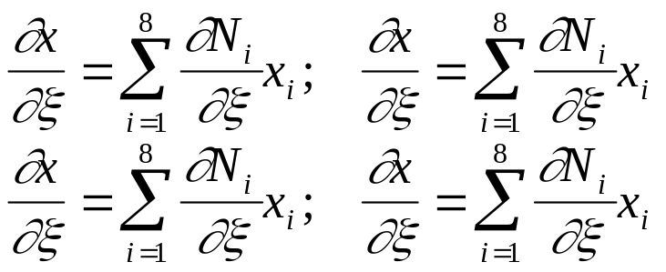
等参数单元
其中，由式（8-20）给出
根据坐标变换式可知
(8-40)

Slide 38
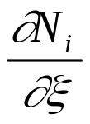
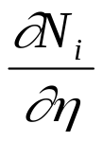
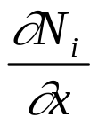
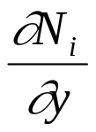
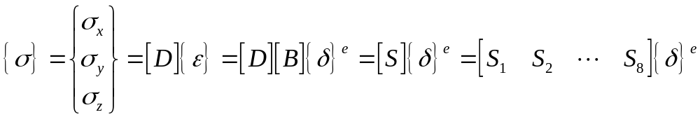
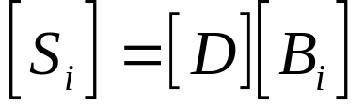
等参数单元
而以上各式中的 和 ，可由式（8-9）分别对偏微分而求得。这样就把 和 转化成了局部坐标的函数，从而求的应变矩阵[B]和单元应变[ε]。
将单元应变代入平面问题的物理方程式，就得到平面八结点等参元的应力列阵
(8-41)
式中，[S]为应力矩阵
（i=1, 2, …, 8） (8-42)

Slide 39
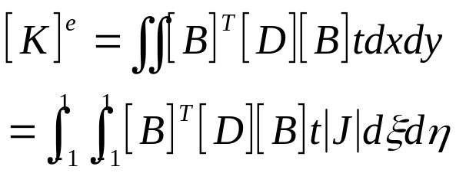
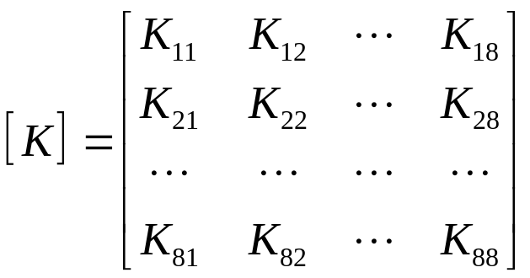
等参数单元
利用虚功原理可以得到其单刚矩阵
(8-43)
式中，t为单元厚度。
把（8-43）式写成分块矩阵，可分成8×8个子矩阵，每个子矩阵都是2×2阶矩阵，即
(8-44)

Slide 40
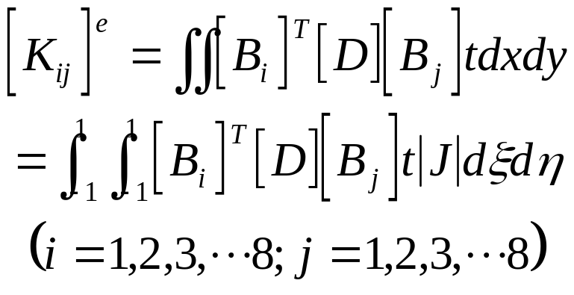
等参数单元
其中子矩阵
(8-45)
应该指出，上式是对ξ和η的重积分，尽管其积分区域十分简单，但其被积函数却比较复杂，需要采用数值积分法求解（通常是采用高斯积分法）。

Slide 41
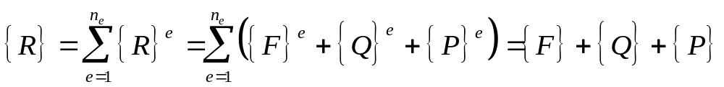
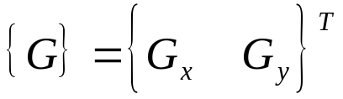
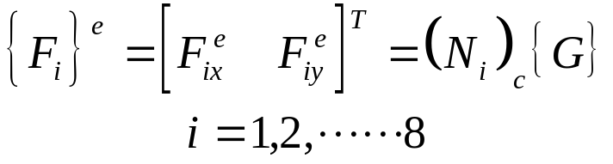
等参数单元
四、等效结点载荷
整体结构结点载荷列阵是通过将作用在单元上的集中力，表面力和体积力分别等效移置到结点后，经过组集得到
(8-46)
1. 集中力的等效结点载荷
设单元任意点c作用有集中载荷 ，则移置到单元各有关结点上的等效结点载荷为
(8-47)
式中 (N_{i})_{c}是形函数N_{i}在集中力作用点c处的取值，可通过以下

Slide 42




等参数单元
步骤计算：
1）根据作用点c的整体坐标 ，得到其局部坐标 。
(8-48)
式中： 均为已知数。解此联立方程式就得到c点的局部坐标 。
2）将局部坐标 代入式（8-9），得到c点的形函数值(N_{i})_{c}。
实际计算时，应尽量把集中力作用点取为结点，从而把载荷
直接加在该结点上。

Slide 43




等参数单元
2. 体积力的等效结点载荷
设单元上作用的体力为 ，则移置到单元各有关结点上的等效载荷为
(8-49)
式中：t为单元厚度。
3. 表面力的等效结点载荷
设单元的某边界上作用的表面力为 ，则这条边上三个结点的等效载荷为
(8-50)
式中 Γ是单元作用有面力的边界域；ds是边界域内的微段弧

Slide 44
等参数单元
长；t是单元厚度。上式中，面力是以分量q_{x}和q_{y}形式给出的，使用时不太方便。在实际结构上往往给出的是沿单元曲线边界的法向和切向的面力q_{n}和q_{t}。因此，需要对式（8-50）进行适当的修改。现规定：法向面力q_{n}以沿边界曲线的外法线方向为负，切向面力以沿单元受载边界方向前进使单元保持在左侧为正。如图8-9所示，其中的q_{n}和q_{t}都是正的。
2
y
5
1
6
3
8
7
4
qt
0
x
图8-9面力载荷示意图

Slide 45




等参数单元
设图6-9所示的八结点平面等参元的 边界上受面力q_{n}和q_{t}，且q_{t}与x轴的夹角为θ，则q_{n}得与x轴的夹角为θ-90°。由图8-9可知
所以
(8-51)
代入式（8-50），得
(8-52)

Slide 46






等参数单元
对于图8-9所示得等参元的边界，其局部坐标η=1，ξ是变化的，因此
代入式（8-52），得
(8-53)
上式中N_{i}， 及 都是关于ξ的复杂函数，因此也要用数值积
分法（常用高斯积分法）来求解。
有了单元的等效结点载荷列阵和刚度矩阵，经叠加建立结构刚度方程，再考虑结构的约束条件，可求解出离散结构上各结点的位移分量列阵 和各单元的结点位移分量列阵 。再根据式（8-36）和式（8-41）便可以求得单元的应变和应力。

Slide 47
等参数单元
第三节 空间等参元
一、20结点三维等参元
很多实际工程结构属于空间三维问题，在有限元分析中
可以采用空间等参元。空间等参元的原理及推导方法与平面
问题是类似的。空间等参元有8结点任意六面体单元、20结
点三维单元和8-21可变结点三维单元等。本节讨论一种应用
较广的空间等参元──20结点三维等参元。
20结点三维等参元的母单元是边长为2的20结点正方体
单元，通过坐标变换得到边界为曲面和曲边的六面体子单元，如图8-10所示。

Slide 48
等参数单元
16
5
ζ
8
y
13
15
5
16
8
6
13
14
7
17
15
20
20
17
η
6
14
7
18
19
4
1
1
9
12
4
19
9
18
11
ξ
12
11
2
3
2
z
10
10
3
0
x
（a）
（b）
图8-10 20结点空间等参数单元

Slide 49


等参数单元
根据等参元的概念，位移函数和几何坐标变换式应采用相同的形函数。20结点三维等参元的坐标变换关系可表示为
(8-54)
单元的位移函数可表示为
(8-55)

Slide 50




等参数单元
式中： 和 分别为结点i的位移值和整体坐标值。
对于单元的二十个结点分别写出二十个形函数，如式（8-12）所示。也可以合并成一个统一的表达式如下
(8-56)
式中
其中，ξ_{i}，η_{i}及ζ_{i}是结点i在ξηζ局部坐标系中的坐标。例如，结点1的局部坐标是（-1，-1，-1），结点5的坐标是（-1，-1，1）等。

Slide 51

等参数单元
二、单元分析
根据几何方程，可以得到单元应变列阵
(8-57)

Slide 52

等参数单元
其中：[B]是单元的应变矩阵，其分块形式
(8-58)
上式中的形函数N_{i}是局部坐标的函数。对整体坐标求导时，

Slide 53


等参数单元
类似于平面问题，根据复合函数求导数的规则，有以下关系式
(8-59)
其中[J]为三维雅可比矩阵，其表达式为
(8-60)

Slide 54



等参数单元
式中
(8-61)
上式中的 等可以通过对式（8-56）求到得到

Slide 55


等参数单元
利用式（8-59）可求出

Slide 56




等参数单元
(8-62)
其中， 是雅可比矩阵 的逆矩阵。
将单元应变代入空间问题的物理方程式，就得到单元的应力
(8-63)
式中，[S]为应力矩阵
（i=1, 2, …, 20） (8-64)

Slide 57


等参数单元
利用虚功原理可以得到其单刚矩阵
(8-65)
其中子矩阵
(8-66)
单元刚度矩阵的每个元素其被积函数都很复杂，必须采用数值积分（常用高斯求积法）求解。得到每个元素后，按直接刚度法叠加成整体刚度矩阵。

Slide 58


等参数单元
三、等效结点载荷
与平面问题相似，整体结构结点载荷列阵也是通过将作用在单元上的集中力，表面力和体积力分别等效移置到结点后，经过组集得到
(8-67)
1. 集中力的等效结点载荷
如果三维等参元上任意点c作用有集中力 ，则移置到单元各有关结点上的等效结点载荷为
(8-68)
式中：(N_{i})_{c}是形函数N_{i}在集中力作用点c处的取值，需通过类

Slide 59


等参数单元
似二维等参元的处理步骤，先计算得到c点局部坐标值，再得到形函数的取值。
在实际有限元计算时，在划分网格时应尽量把集中力作用点取为结点，从而把载荷直接加在该结点上。
2. 体积力的等效结点载荷
设单元上作用的体力为 ，则移置到单元各有关结点上的等效载荷为
(8-69)

Slide 60



等参数单元
3. 表面力的等效结点载荷
设单元的某边界面上作用的表面力为 ，则这个边界面上有关结点的等效载荷为
(8-70)
式中 Γ是单元作用有面力的边界域；ds是边界域内的微分面积。
设结构中的那个边界面S上受到面力作用。该曲面在整体坐标下的参数方程可由坐标变换式直接写出
(8-71)

Slide 61



等参数单元
在局部坐标系中，该曲面的方程为 。曲面上任一点的切平面由下述两个相切的矢量组成。
式中，i，j，k分别为x，y，z方向的单位矢量。
上述两矢量的矢量积所得到的新矢量为c

Slide 62


等参数单元
微分面积ds就是由矢量dξ和dη所构成的平行四边形面积，其大小为两矢量矢量积的绝对值。面积ds为
(8-72)
式中
将式（6-72）代入式（6-70），就得到表面力的等效结点载荷

Slide 63


等参数单元
(8-73)
其它表面受到面力作用时，其算法是类似的。
实际工程结构中，面力往往是垂直作用在边界面上的，这时的面力向量{q}变成了边界面上的法向载荷。设n表示边界面的外法线单位向量，q₀是单位面积上的面力，则n的表达式为

Slide 64

等参数单元
这时，式（6-72）可写成
(8-74)

Slide 65
等参数单元
以上推导的计算等效结点载荷的有关公式中
，均因被积函数复杂而必须采用数值积分方法求
解。有了单元的等效结点载荷列阵和刚度矩阵，
便可组集得到结构刚度方程，再考虑结构的约束
条件，求解出离散结构上各结点的位移分量列阵
和各单元的结点位移分量列阵。

Slide 66


等参数单元
第四节 高斯积分法简介
计算复杂的定积分，通常采用数值积分法。本节介绍有限元分析中常用的一种数值积分方法──高斯积分法。
对于一维定积分问题
所谓数值积分是把定积分问题近似地化为加权求和问题，就是在积分区间选定某些点(称为积分点)，求出积分点处的函数值，然后再乘上与这些积分点相对应的求积系数（又称加权系数），再求和，所得的结果被认为是被积函数的近似积分值。这种求积方法可表达如下
(8-75)
式中：n是积分点的个数，ξ_{i}是积分点i的坐标，H_{i}是加权系数。

Slide 67


等参数单元
高斯积分仍然采用式（8-75）的格式，其中积分点坐标及其对应的加权系数H_{i}如表8-1所示。
逐次利用一维高斯求积公式可以构造出二维和三维高斯求积公式
高斯积分的阶数n，通常根据等参元的维数和结点数来选取。对于平面和空间等参元，可按表8-2选取。

Slide 68

等参数单元
表8-1高斯积分法中的 和H_{i}
积分点数
n
积分点坐标
加权系数
H_{i}
2
±0.5773503
1.0000000
3
0.0000000
±0.7745967
0.8888889
0.5555556
4
±0.8611363
±0.3399810
0.3478548
0.6521452
5
0.0000000
±0.9061798
±0.5384693
0.5688889
0.2369269
0.4786287

Slide 69

等参数单元
结点数维数
4结点
8结点
20结点
表8-2
二维
n=2
n=3
──
三维
──
n=2
n=3
思考题
1.等参元的定义。
2.试述形函数应满足的条件，并根据形函数的特点写出平面八节点四边形等参元的形函数。
3.已知一个平面四结点等参元在整体坐标中的位置如图所示，试求出该单元局部坐标系原点在整体坐标系中的位置O(x,y)。
题8-3

Slide 70




等参数单元
第五节 计算实例
例：
作为空间问题参数单元进行计算的实例，分析图8-11中所示的厚壁筒。该筒的内半径a=4m，外半径b=7m，高度l=9m，弹性模量E=10GPa，泊松比 =0.2，容重 =5kN/m³，内外壁上承受的分布载荷的集度q=90kN/m³。
7
b
o
4
r
u
3
a
r
u
o
3
3
q
q
q
q
z w
图 8-11 例题的结构图

Slide 71





等参数单元
解：
在弹性力学中，对于这一轴对称空间问题的函数解为：
径向位移
轴向位移
径向及环向正应力
轴向正应力
剪应力
选用20节点六面体的等参单元进行计算。由于是轴对称的，可以取该筒的1/4，并划分为12个单元，如图8-11所示。

Slide 72




等参数单元
由图中看出，所用单元的形态很好，各向棱边的长度近乎相等，棱边的夹角全是直角。棱边上的节点取在棱边的中点。现在，将r=b=7m所计算所得的结点位移和应力列入下表：
表 8-3 计算结果对比
节点的z坐标（m） 0 3 6 9
有限单元解函 数 解
0.000 -6.298 -12.595 -18.902
0.000 -6.300 -12.600 -18.900
有限单元解函 数 解
4.954 52.198 80.549 89.990
4.950 52.200 80.550 90.000
有限单元解函 数 解
0.000 -30.000 -59.999 - 89.999
0.000 -30.000 -60.000 -90.000
有限单元解函 数 解
0.000 -75.001 -149.999 -224.998
0.000 -75.000 -150.000 -225.000
由上表看出，由于采用了高阶等参数单元，而且单元的形态很好，所以，虽然只用了12个单元，却得出非常精确的结果。

